Slide 1
Développement d’applications interactives III
Semaine 03
Version Automne 2016

Slide 2
Plan de leçon
Installation de SQL Server 2014
« \\10.10.7.127\Nicolas\Apps\SQL\SQLEXPR_x64_ENU.exe »
Data binding
Le développement 3-tiers
Définition
Exemples

Slide 3
Data binding : définition
Le data binding est un mécanisme permettant de lier directement des variables entre eux
Par exemple dans un système de facturation, le total de toutes les factures pourrait être mis à jour si le montant d’une seule facture est modifié
On l’utilise aussi au niveau du GUI pour mettre à jour les contrôles automatiquement

Slide 4
Data binding : type
Unidirectionnel
La donnée est en lecture seule au niveau du UI
Celle-ci est mise à jour à partir de modification de la source
Toute modification au niveau de l’interface n’est pas automatiquement reflété à la source
Bidirectionnel
La donnée est échangée entre l’interface et la source
Toute modification tant au niveau présentation et donnée est reflété dans les deux sens

Slide 5
Data binding : Exemple JavaFX
IntegerProperty num1 = new SimpleIntegerProperty(1);
IntegerProperty num2 = new SimpleIntegerProperty(2);
NumberBinding sum = num1.add(num2);
System.out.println(sum.getValue());
num1.set(18);
System.out.println(sum.getValue());
num2.set(18);
System.out.println(sum.getValue());

Slide 6
Data binding
Plusieurs outils intègrent une librairie de Data Binding
Java : Swing, JavaFX
.Net
Web : AngularJS, React, EmberJS, etc.

Slide 7
Développement n-tier

Slide 8
3-tiers : définition
Architecture logique d’un système qui est divisée en trois couches.
Couche présentation (presentation layer)
Couche métier (business layer)
Couche donnée (data access layer)
Le but est de diviser l’application en trois couches logicielles
La couche présentation représente ce que l’utilisateur voit et utilise pour dialoguer avec le système
La couche métier sert d’interface entre la présentation et l’accès aux données
On y implémente les règles d’accès aux données
La couche donnée contient les informations de connexions ainsi que les données en tant que tel

Slide 9
3-tiers : définition
Chaque couche ne peut échanger qu’avec les couches immédiates
Les couches inférieures ne connaissent pas qui transigera avec eux
Présentation
Business
Base de données

Slide 10
3-tiers : définition

Slide 11
3-tiers : définition
Business
App Windows
App Linux
Mobile
Web
L’avantage de travailler en n-tiers est de permettre de modifier qu’une seule couche de logiciel pour effectuer la maintenance
Ainsi si l’on créer une application serveur-client desktop en multicouche la couche présentation se retrouvera sur le desktop
Par la suite si l’on désire développer une version web, il suffira de créer une nouvelle couche présentation et ce idem pour n’importe quel type d’interface désiré
DAO
Data

Slide 12
Couche présentation
Partie visible et interactive de l’application
Interface homme machine
Cette couche envoie les requêtes demandées par l’utilisateur à la couche business pour qu’ensuite cette dernière renvoie ses résultats à la couche présentation
Chaque présentation de l’application peut intégrer des fonctionnalités différentes
Exemple AccèsD
Interface web complète
Interface mobile avec quelques fonctions
Interface distributeur automatique
Interface terminal de caisse
Chacun a ses propres fonctionnalités

Slide 13
Couche business et données
Couche business
Dans un système 3-tier, cette couche contient les classes permettant de communiquer avec la couche de données
On y implémente les règles et contrôle du système
Elle offre des services d’application à la couche présentation
Ainsi, on y définit les règles d’affaire du logiciel

Slide 14
Couche de données
Couche accès aux données
Cette couche gère l’accès aux données
La couche business ne doit pas s’adapter à cette couche
La communication reste transparente quelque soit le système de données utilisé c’est une couche d’abstraction
En design pattern, on utilisera le Data Access Object

Slide 15
Pratique
On retrouve souvent le n-tiers dans le domaine du web pour sa flexibilité et son niveau de maintenance
Il y a aussi des variantes qui ajoutent des couches
Par exemple, une couche API pour permettre le développement pour des tiers

Slide 16
Démonstration
Nous allons créer une application simple qui fera des requêtes sur une base de données (Carnet d’adresse)
Les étapes seront les suivantes
Créer la base de données à l’aide de Visual Studio
Créer la classe de connexion
Créer la classe DAO
Créer la classe métier
Créer la classe Value Object
Coder la fenêtre

Slide 17
La base de donnée
Pour le projet, nous allons travailler avec SQL Express
Cette version alléger de SQL permet de créer des tables simples qui sont enregistrées dans un fichier unique
En premier, il faut créer un nouveau projet C# dans VS 2015
Pour des fins expérimentales, choisissons Application WPF
Appelons le projet bottinWPF

Slide 18
La BD
Afficher le panneau « Explorateur de serveurs »
Cliquer avec le bouton de droite sur « Connexions de données »
Sélectionner « Créer une nouvelle BD SQL… »
Sélectionner dans les serveurs votre machine et ensuite SQLExpress
S’assurer que SQL Express est installé

Slide 19
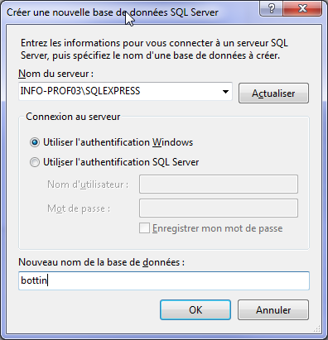
La base de données
Inscrire le nom bottin
Cliquer Ok
Confirmer la création de la BD
Voir commentaire si bogue
Notes:
S’il y a l’erreur 26 ou 52, installer SQLLocalDB
https://www.microsoft.com/en-ca/download/details.aspx?id=42299
http://stackoverflow.com/questions/16877770/cant-connect-to-database-from-file

Slide 20
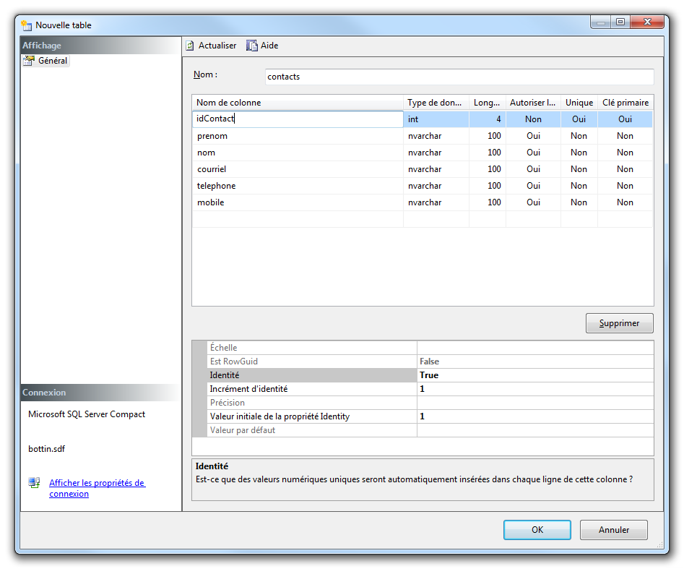
La base de données
Le panneau Explorateur de serveurs apparaîtra avec la nouvelle base de données
Créer une nouvelle table nommer contacts
Ajouter les mêmes champs que dans la prise de vue
Noter que idContact est une clé primaire, type entier, identité
Notes:
CREATE TABLE [dbo].[contacts]
(
[IdContact] INT NOT NULL PRIMARY KEY IDENTITY,
[prenom] NVARCHAR(50) NULL,
[nom] NVARCHAR(50) NULL,
[courriel] NVARCHAR(50) NULL,
[telephone] NVARCHAR(50) NULL,
[mobile] NVARCHAR(50) NULL
)

Slide 21
La base de données
La dernière étape permettait de créer la structure de la table
Il faut maintenant remplir celle-ci
Ajouter quelques enregistrements à l’intérieur de celle-ci
Il est possible de scripter l’entrée de données via le site GenerateData
Une fois que la base de données est créée et remplie, il faut développer la classe de connexion pour permettre à l’application de se connecter à celle-ci

Slide 22
Configuration du projet
Importer la librairie « System.config »
Ouvrir le fichier App.config que l’on peut voir dans l’explorateur de solutions
Le fichier App.config permet de configurer l’application aisément de manière à le rendre plus portable
Par exemple, les connexions aux BD sont souvent différentes d’un poste à l’autre
Dans notre cas des ajouts à la configuration sont nécessaires pour pouvoir continuer

Slide 23
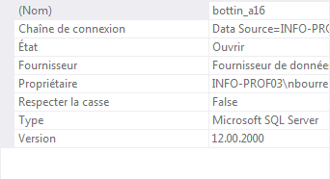
Configuration du projet
Bien vouloir adapter le contenu selon les besoins de l’application
La chaîne de connexion est disponible à partir du panneau des propriétés de la BD
<configuration>
<appSettings>
<add key="connectionString"
value="Data Source=INFO-PROF03\SQLEXPRESS;Initial Catalog=bottin_a16;Integrated Security=True;Pooling=False" />
</appSettings>
</configuration>

Slide 24
Classe dbConnection
Ajouter une classe au projet et donner le nom dbConnection
Modifier le namespace pour bottin.core
Cette classe servira à la connexion et à exécuter des requêtes à la BD
Ajouter les références aux modules suivants
System.Data : Classes génériques de données
System.Data.SqlClient : Classes spécifiques au SGBD
System.Configuration : Classes de configuration d’application
System.Diagnostics : Classes pour gestion des erreurs
System.Reflection : Classes pour accéder au code en runtime

Slide 25
Classe dbConnection : Constructeur
On doit ajouter la référence à System.configuration.dll
Ajouter les membres privés suivant
SqlDataAdapter adapteur;
SqlConnection conn;
Pour le constructeur
/// <summary>
/// Constructeur
/// </summary>
Public dbConnection()
{
adapteur = new SqlDataAdapter();
conn = new SqlConnection(ConfigurationManager.AppSettings["connectionString"]);
}
Contenu du fichier d’application Quel est l’avantage d’utiliser un fichier de configuration?
Notes:
Il faut ajouter la référence manuellement…

Slide 26
Classe dbConnection : Ouverture de connexion
Ajouter la méthode permettant d’ouvrir la connexion
/// <summary>
/// Fonction permettant d'ouvrir la connexion et de la retourner
/// </summary>
/// <returns>La connexion</returns>
private SqlConnection ouvrirConnexion()
{
if (conn.State == ConnectionState.Closed ||
conn.State == ConnectionState.Broken)
{
conn.Open();
}
return conn;
}

Slide 27
Classe dbConnection : Méthode « helper » pour l’affichage d’erreur
private void writeError(String _message)
{
StackTrace stackTrace = new StackTrace();
StackFrame stackFrame = stackTrace.GetFrame(1);
MethodBase methodBase = stackFrame.GetMethod();
Console.Write("Erreur - " + methodBase.Name + " - " + _message);
}

Slide 28
Classe dbConnection : Requête de lecture
public DataTable executeSelectQuery(String _query, SqlParameter[] sqlParameter)
{
SqlCommand commande = new SqlCommand();
DataTable dataTable = new DataTable();
dataTable = null;
DataSet ds = new DataSet();
try
{
commande.Connection = ouvrirConnexion();
commande.CommandText = _query;
commande.Parameters.AddRange(sqlParameter);
commande.ExecuteNonQuery();
adapteur.SelectCommand = commande;
adapteur.Fill(ds);
dataTable = ds.Tables[0];
}

Slide 29
Classe dbConnection : Requête de lecture
Voici la deuxième partie de code d’exécution d’une requête SQL
catch (SqlException e)
{
writeError("Requête : " + _query + "\nSqlException : " + e.StackTrace.ToString());
return null;
}
return dataTable;
}

Slide 30
Classe dbConnection : Requête d’insertion
public bool executeInsertQuery(String _query, SqlParameter[] sqlParameter)
{
SqlCommand commande = new SqlCommand();
try
{
commande.Connection = ouvrirConnexion();
commande.CommandText = _query;
commande.Parameters.AddRange(sqlParameter);
adapteur.InsertCommand = commande;
commande.ExecuteNonQuery();
}
catch (SqlException e)
{
writeError("Requête : " + _query + "\nSqlException : " + e.StackTrace.ToString());
return false;
}
return true;
}

Slide 31
Classe dbConnection : Requête de mise à jour
public bool executeUpdateQuery(String _query, SqlCeParameter[] sqlParameter)
{
SqlCeCommand commande = new SqlCeCommand();
try
{
commande.Connection = ouvrirConnexion();
commande.CommandText = _query;
commande.Parameters.AddRange(sqlParameter);
adapteur.UpdateCommand = commande;
commande.ExecuteNonQuery();
}
catch (SqlCeException e)
{
writeError("Requête : " + _query + "\nSqlException : " + e.StackTrace.ToString());
return false;
}
return true;
}

Slide 32
Classe dbConnection : Résumé
Pour les besoins de la démonstration, la classe dbConnection est maintenant complète
Remarquez que l’on ne fait aucune mention de la structure de la base de données
Ainsi cette classe pourrait être utilisée pour n’importe quelle solution utilisant une BD SQL Server
Il serait bien que vous la gardiez dans vos fichiers

Slide 33
Classe bottinDAO : Constructeur
Nous allons maintenant créer la classe DAO qui permettra à la couche métier de communiquer avec la base de données
Ajouter au projet la classe bottinDAO
Modifier le namespace pour bottin.core
Ajouter les modules suivants :
System.Data;
System.Data.SqlClient;
Ajouter le membre privé et le constructeur suivant
private DBConnection conn;
public bottinDAO ()
{
conn = new DBConnection();
}

Slide 34
Classe DAO : Recherche par nom
Ajouter la fonction publique suivante
/// <summary>
/// Recherche les enregistrements par nom ou prénom
/// </summary>
/// <param name="_name">Terme de la recherche</param>
/// <returns>Table de résultats</returns>
public DataTable rechercheParNom(string _name)
{
string query = string.Format(
"SELECT * " +
"FROM [contacts] " +
"WHERE prenom LIKE @prenom or nom LIKE @nom ");
SqlParameter[] sqlParameters = new SqlParameter[2];
sqlParameters[0] = new SqlParameter("@prenom", SqlDbType.NVarChar);
sqlParameters[0].Value = Convert.ToString(_name);
sqlParameters[1] = new SqlParameter("@nom", SqlDbType.NVarChar);
sqlParameters[1].Value = Convert.ToString(_name);
return conn.executeSelectQuery(query, sqlParameters);
}

Slide 35
Classe DAO : Recherche par ID
Ajouter la fonction publique suivante
/// <summary>
/// Recherche un courriel d'une personne par id
/// </summary>
/// <param name="_id">idUser de l'enregistrement</param>
/// <returns>Table de résultats</returns>
public DataTable rechercheParId(int _id)
{
string query = string.Format(
"SELECT * " +
"FROM [contacts] " +
"WHERE idContact = @_id)");
SqlParameter[] sqlParameters = new SqlParameter[1];
sqlParameters[0] = new SqlParameter("@_id", SqlDbType.Int);
sqlParameters[0].Value = Convert.ToInt32(_id);
return conn.executeSelectQuery(query, sqlParameters);
}

Slide 36
Classe ContactModel
Nous allons créer une classe qui ne retourne que les propriétés de l’objet contacts
Ce type de classe se nomme « Modèle »
Ajouter la classe ContactModel au projet
Renommer le namespace pour bottin.core
Renommer la classe ContactModel
Ajouter les propriétés privées suivantes
private int _idContact;
private string _prenom;
private string _nom;
private string _courriel;
private string _telephone;
private string _mobile;

Slide 37
Classe bottinVO : Propriétés get set
Pour chacune des propriétés privées, nous allons créer une propriété public
Le standard Microsoft est de mettre la première lettre de la propriété en majuscule
Suivre le format suivant pour chacune des propriétés
public int IDContact
{
get
{
return _idContact;
}
set
{
_idContact = value;
}
}
Cette façon de faire (get set) pour définir les propriétés permet de créer des propriétés en lecture ou écriture seule
ET de faire du databinding

Slide 38
Classe bottinBUS
private static bottinDAO _bottinDAO = new bottinDAO();
public static ContactModel obtenirContactParNom(string name)
{
ContactModel cm = new ContactModel ();
DataTable dt = new DataTable();
dt = _bottinDAO.rechercheParNom(name);
if (dt != null)
foreach (DataRow dr in dt.Rows)
{
cm.IDContact = Int32.Parse(dr["idContact"].ToString());
cm.Prenom = dr["prenom"].ToString();
cm.Nom = dr["nom"].ToString();
cm.Courriel = dr["courriel"].ToString();
cm.Telephone = dr["telephone"].ToString();
cm.Mobile = dr["mobile"].ToString();
}
return cm;
}
Ajouter la classe bottinBUS au projet

Slide 39
Classe bottinBUS
public static ContactModel obtenirContactParId(int _id)
{
ContactModel cm= new ContactModel ();
DataTable dt = new DataTable();
dt = _bottinDAO.rechercheParId(_id);
foreach (DataRow dr in dt.Rows)
{
cm.IDContact = Int32.Parse(dr["idContact"].ToString());
cm.Prenom = dr["prenom"].ToString();
cm.Nom = dr["nom"].ToString();
cm.Courriel = dr["courriel"].ToString();
cm.Telephone = dr["telephone"].ToString();
cm.Mobile = dr["mobile"].ToString();
}
return cm;
}
Ajouter la classe bottinBUS au projet

Slide 40
Interface
Ajouter sur l’interface
txtName : Zone de texte
lblName : Étiquette avec texte « Nom »
btnRecherche : Bouton
btnCancel : Bouton
Ajouter au code de l’interface le module bottin.core
Pour l’événement click du bouton btnCancel, ajouter le code
Close();
Pour le btnRecherche
ContactModel cm = bottinBUS.obtenirContactParNom(txtNom.Text);
if (cm.Courriel == null)
MessageBox.Show("Aucun enregistrement trouvé!", "Aucun résultat", MessageBoxButton.OK, MessageBoxImage.Exclamation);
else
MessageBox.Show(cm.Courriel, "Résultat", MessageBoxButton.OK, MessageBoxImage.Information);

Slide 41
Le projet
Vous pouvez maintenant tester le projet

